Slide 1
21
類別：深入討論(下)

Slide 2
課程目標
在本章中，你將會學到：
運用const物件與const成員函式。
組合其它物件來產生新物件。
使用夥伴(friend)函式與類別。
使用this指標。
透過new和delete運算子動態產生及摧毀指標。
使用static資料成員與成員函式。
容器類別的概念。
輪詢容器元素的循環器(iterator)類別。
透過代理類別(proxy classs)隱藏類別的實作內容。

Slide 3
21.1 簡介
21.2 const(常數)物件及const成員函式
21.3 組合：將物件當作類別成員
21.4 夥伴(friend)函式和夥伴(friend)類別
21.5 使用this指標
21.6 透過new和delete運算子動態配置記憶體
21.7 static的類別成員
21.8 資料抽象化和資訊隱藏
21.8.1 範例：陣列抽象資料型別
21.8.2 範例：字串抽象資料型別
21.8.3 範例：佇列抽象資料型別
21.9 容器類別和循環器
21.10 代理類別
21.11 總結

Slide 4
21.1 簡介
const物件與const成員函式
  防止物件被修改
  強制實行最小權限原則
組合
  將物件當作類別成員
夥伴關係
  讓非成員函式存取類別的非public成員

Slide 5
21.1簡介 (續)
this 指標
動態記憶體管理
  運算子new和delete
static的類別成員
代理類別
  把類別的實作內容對外界隱藏
以指標為基礎的字串
  用在近二十年來累積的大量C式傳統程式碼

Slide 6
21.2 const(常數)物件及const成員函式
最小權限原則
  優良軟體編寫的最基本原則之一
  對物件也可以套用這個原則
const 物件
  關鍵字 const
  用來指出一個物件不能夠更改
  試圖修改物件內容，會產生編譯錯誤

Slide 7
21.2 const(常數)物件及const成員函式 (續)
const 成員函式
  對const物件只能呼叫const成員函式
  宣告為const的成員函式，不能修改物件的內容
  函式若為const，則必須在原型和定義中都寫出const
  建構子和解構子不能宣告為const

Slide 8
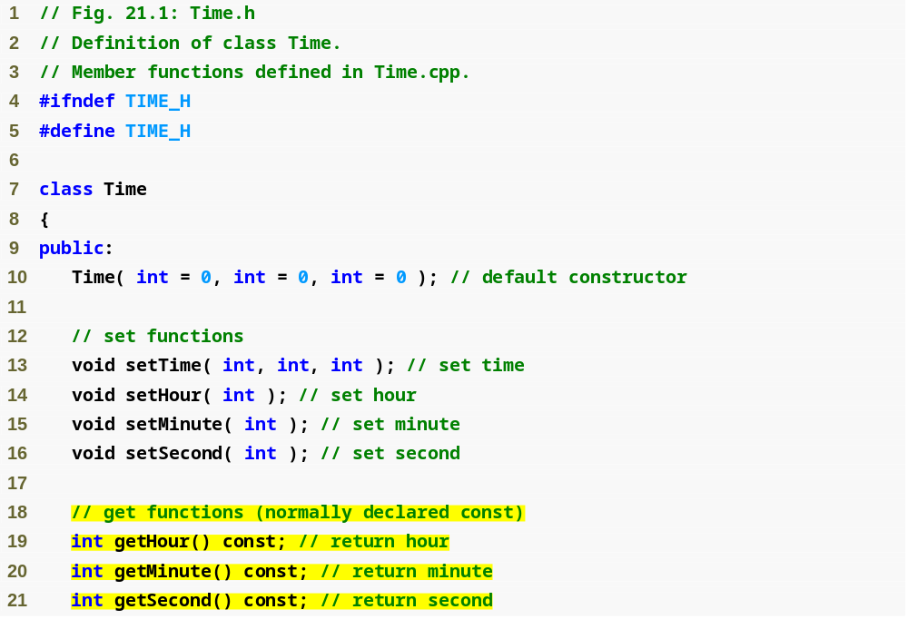
Outline
Time.h
(1 of 2)
const關鍵字表示成員函式不能修改物件

Slide 9
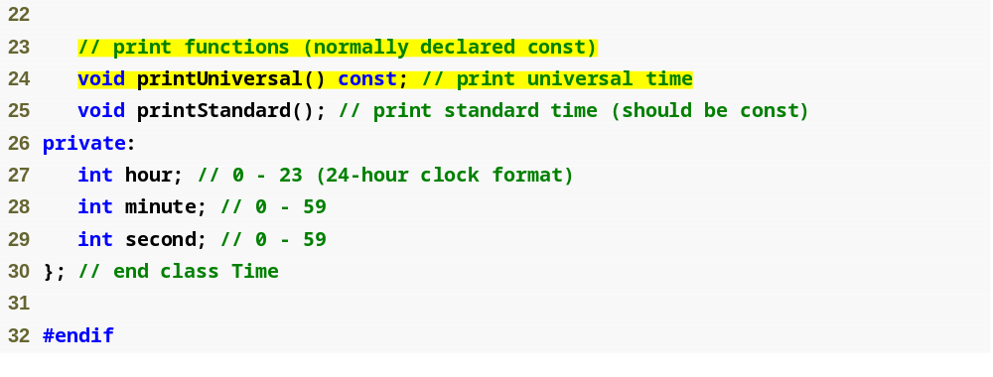
Outline
Time.h
(2 of 2)

Slide 10
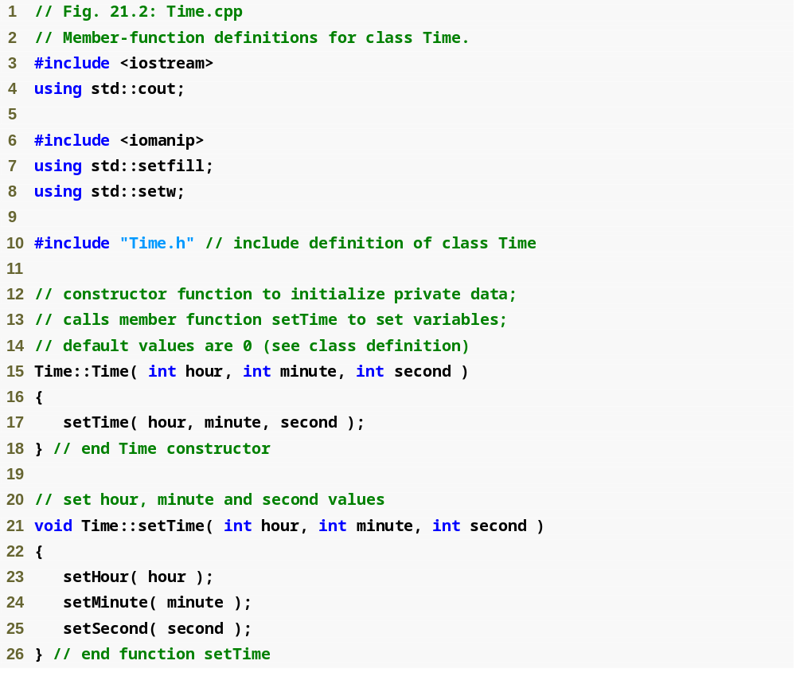
Outline
Time.cpp
(1 of 3)

Slide 11
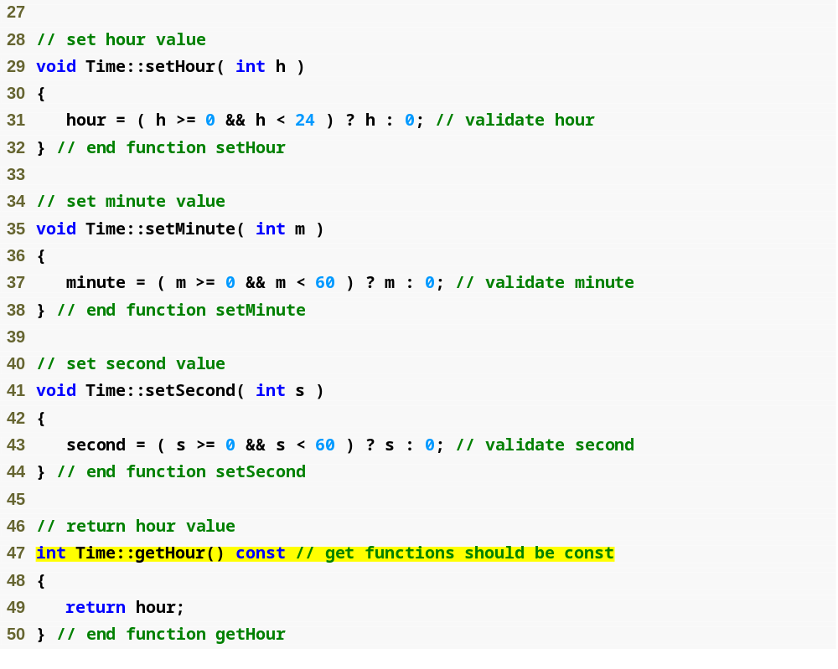
Outline
Time.cpp
(2 of 3)
函式定義中的const關鍵字，與函式原型相同

Slide 12
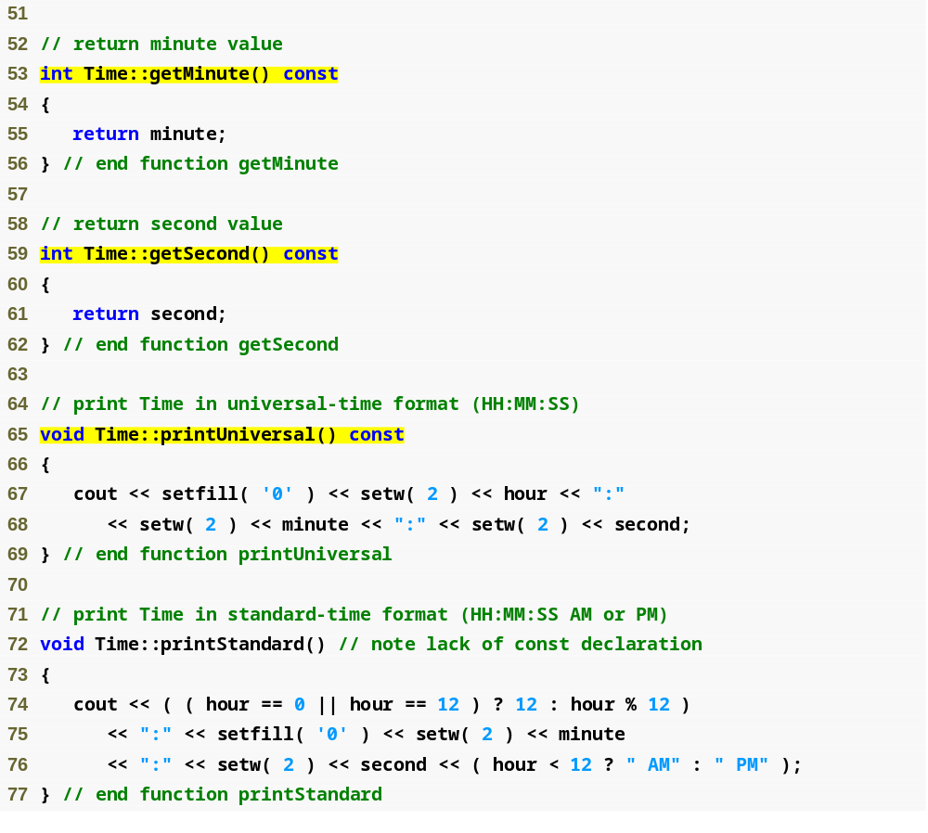
Outline
Time.cpp
(3 of 3)

Slide 13
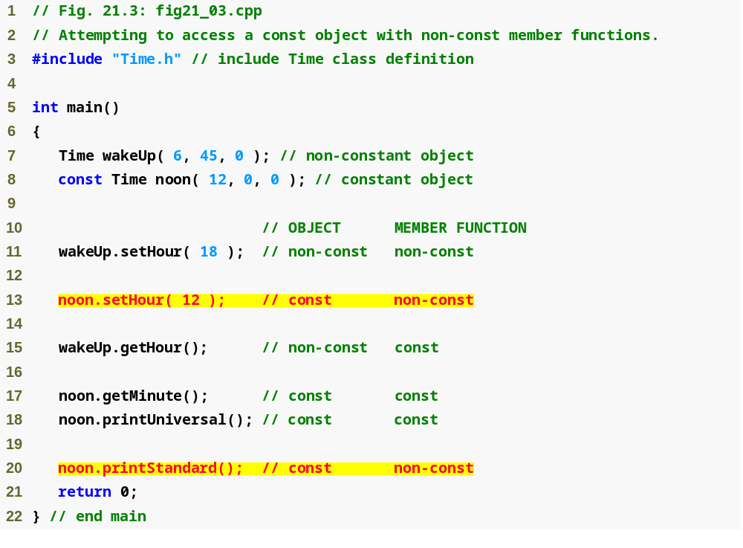
Outline
fig21_03.cpp
(1 of 2)
不能在const物件上呼叫非 const成員函式

Slide 14
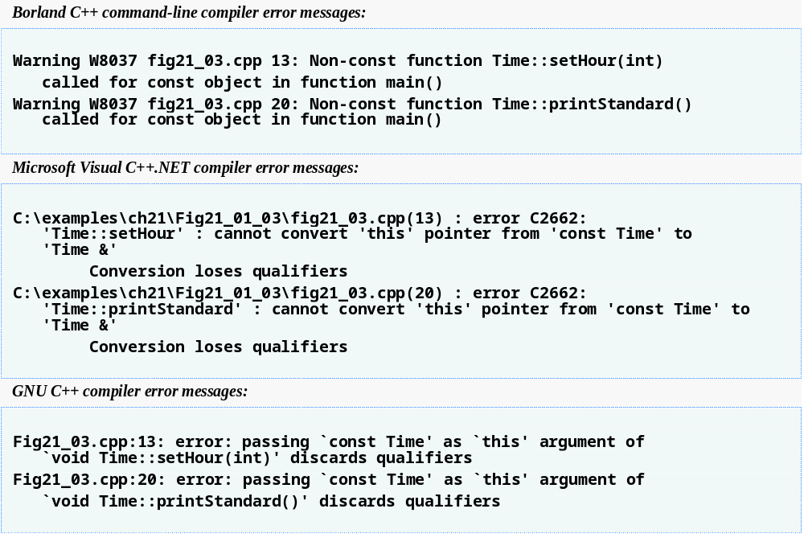
Outline
fig21_03.cpp
(2 of 2)

Slide 15
21.2 const(常數)物件及const成員函式 (續)
成員初始值串列
  用來初始化
    const 資料成員
    參考資料成員
  可以用在任何資料成員
成員初始值串列
  寫在建構子參數列和建構子本體開始的左大括號中間
  和參數列之間以冒號 (:) 隔開
  串列中的每個項目，是由資料成員名稱加上以小括號包圍的初始值所構成
  成員初始值之間以逗號隔開
  在執行建構子本體之前，會先執行成員初始值串列

Slide 16
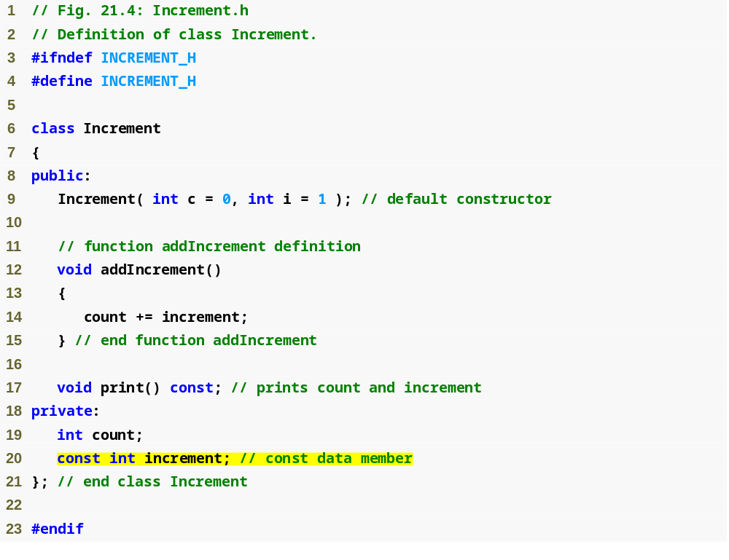
Outline
Increment.h
(1 of 1)
const資料成員必須以成員初始值加以初始化

Slide 17
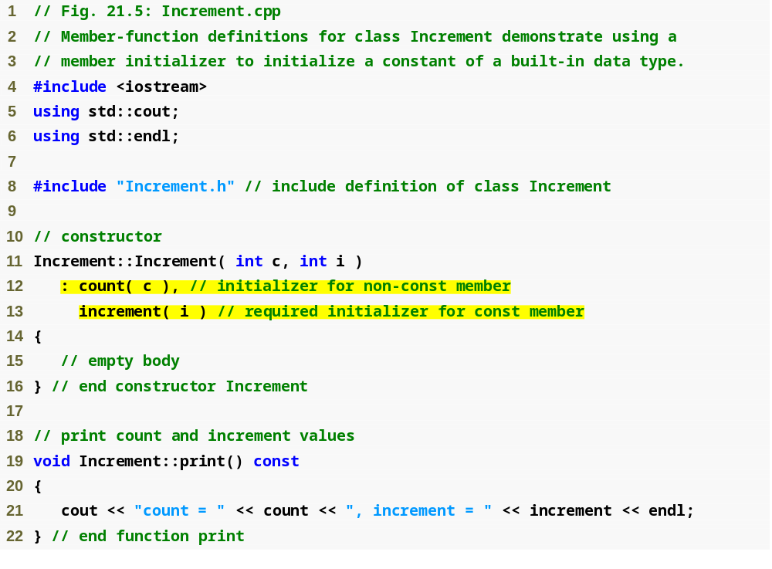
Outline
Increment.cpp
(1 of 1)
冒號 (:) 標示成員初始值串列的起始處
非const成員count的成員初始值
const成員increment一定要使用成員初始值

Slide 18
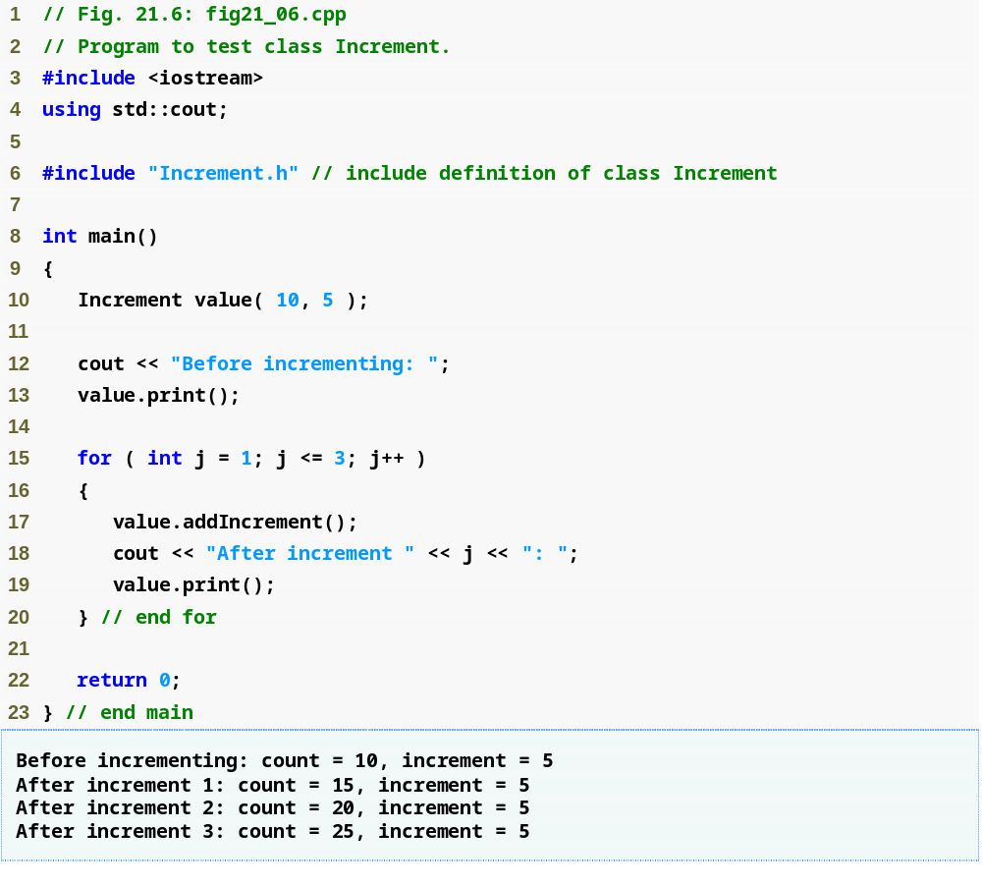
Outline
fig21_06.cpp
(1 of 1)

Slide 19
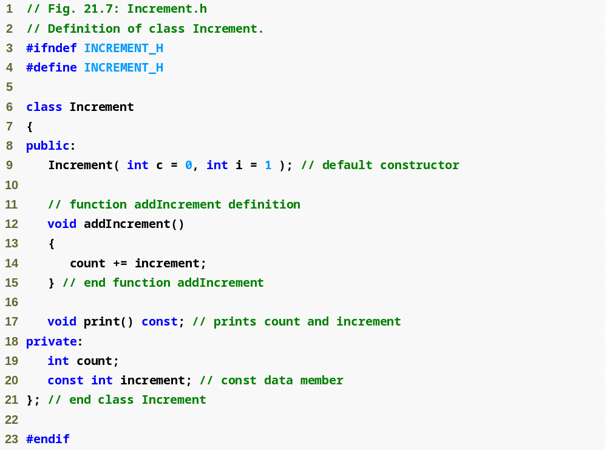
Outline
Increment.h
(1 of 1)
將成員函式宣告為const 可以避免錯誤，因為increment物件必須當成const物件處理

Slide 20
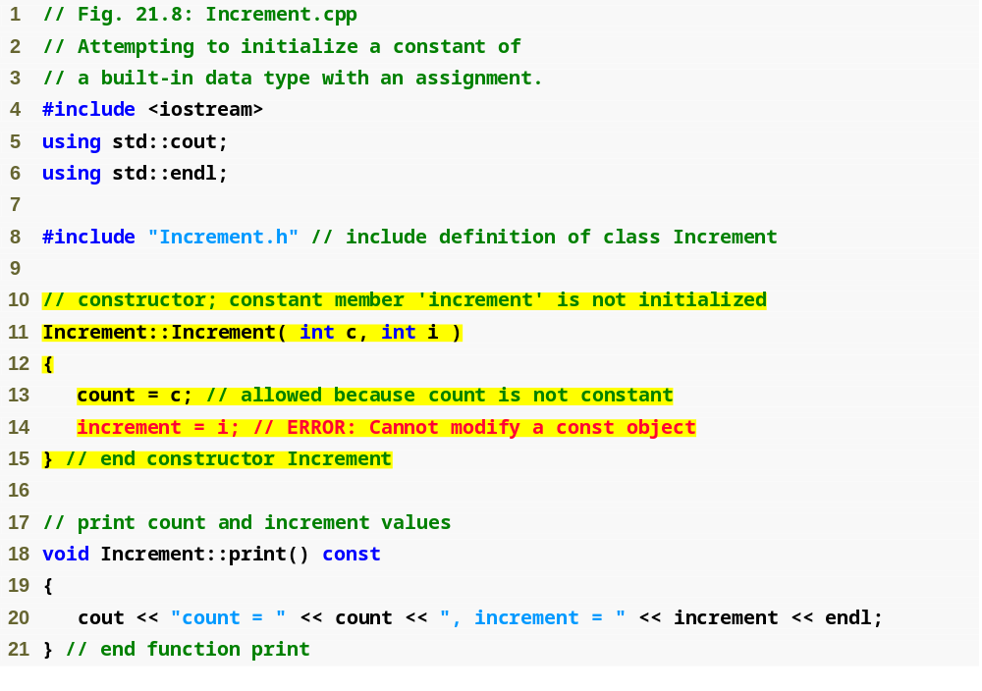
Outline
Increment.cpp
(1 of 1)
想要改變const 資料成員會產生錯誤，資料成員increment 必須以成員初始值加以初始化

Slide 21
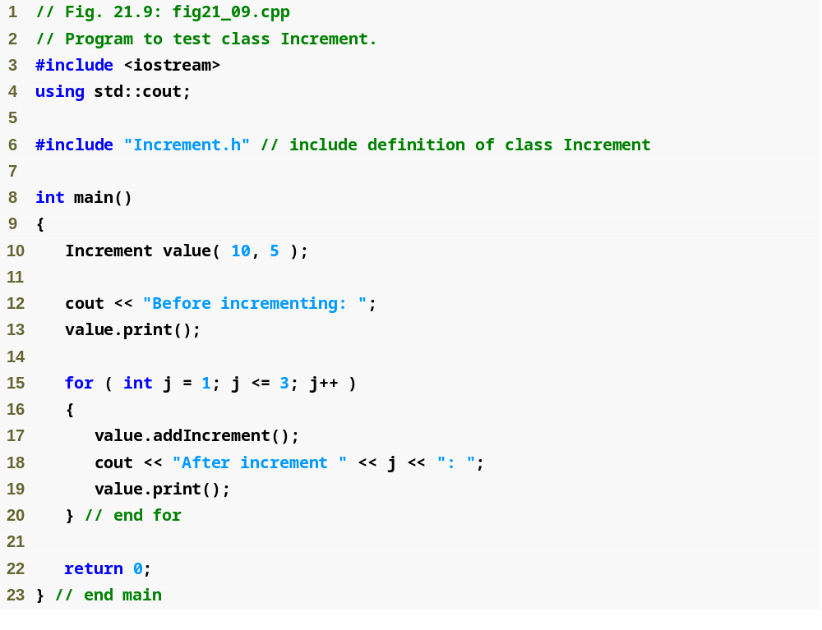
Outline
fig21_09.cpp
(1 of 2)

Slide 22
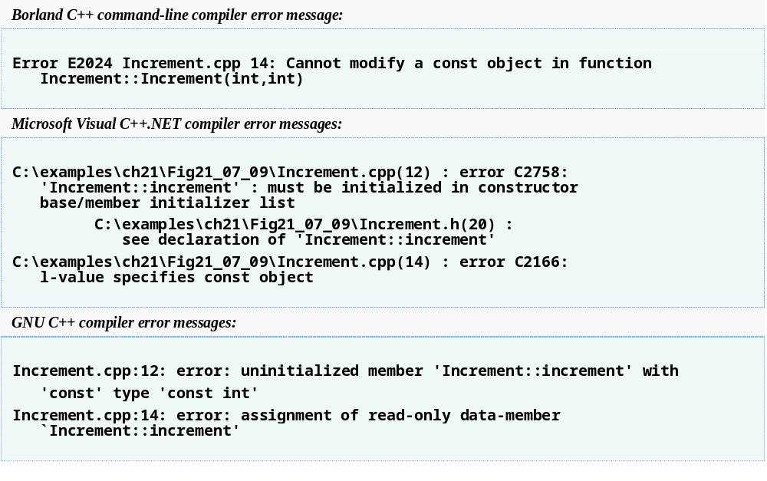
Outline
fig21_09.cpp
(2 of 2)

Slide 23
21.3 組合：將物件當作類別成員
組合
  又稱為「有一個」關係 (has-a relationship)
  類別可以將其他類別的物件當成是自己的成員
  範例
    AlarmClock 把Time物件當作成員

Slide 24
21.3 組合：將物件當作類別成員(續)
初始化成員物件
  成員初始值串列將引數從物件的建構子傳遞給成員物件的建構子
  成員物件會按照宣告的順序建立
    並非它們列在成員初始值串列中的順序
    比包含它們的類別物件（所屬物件，host object）更先建立
  若未提供成員初始值串列
    程式會自動呼叫成員物件的預設建構子

Slide 25
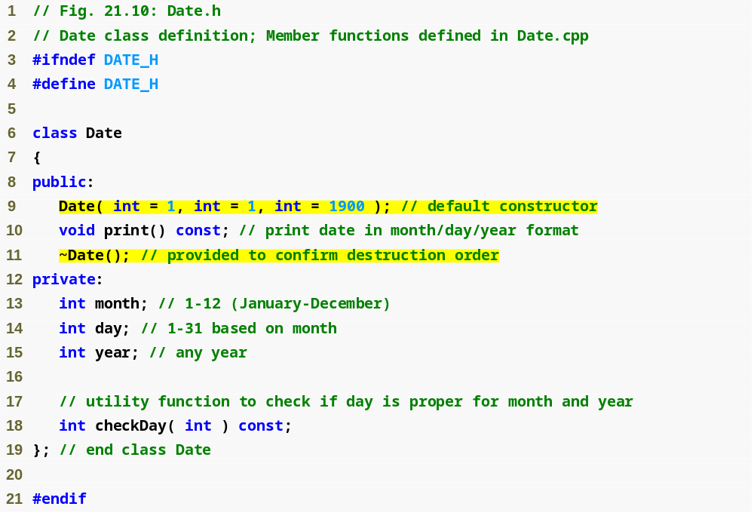
Outline
Date.h
(1 of 1)

Slide 26
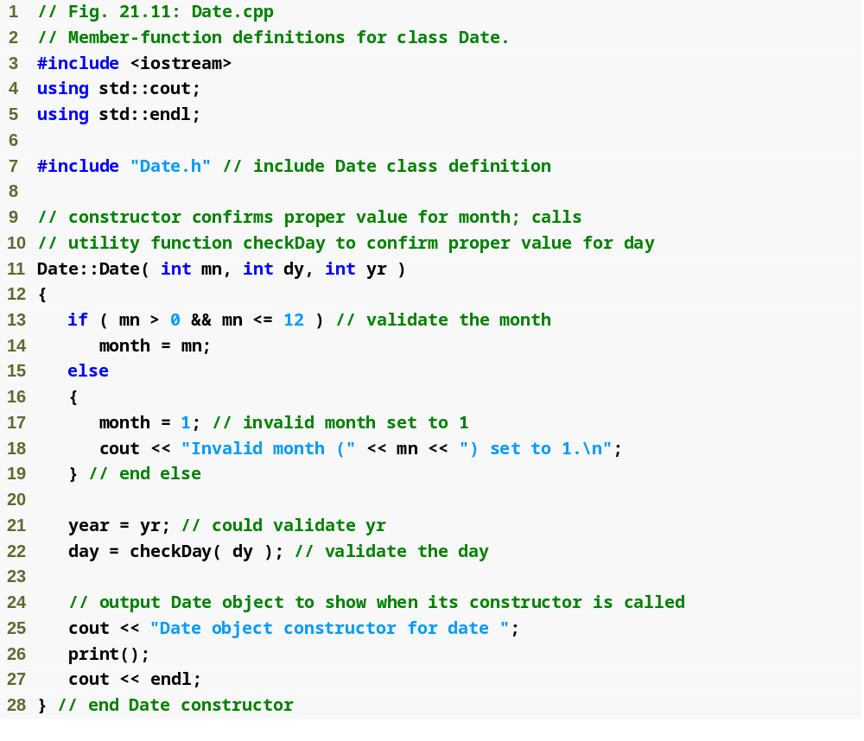
Outline
Date.cpp
(1 of 3)

Slide 27
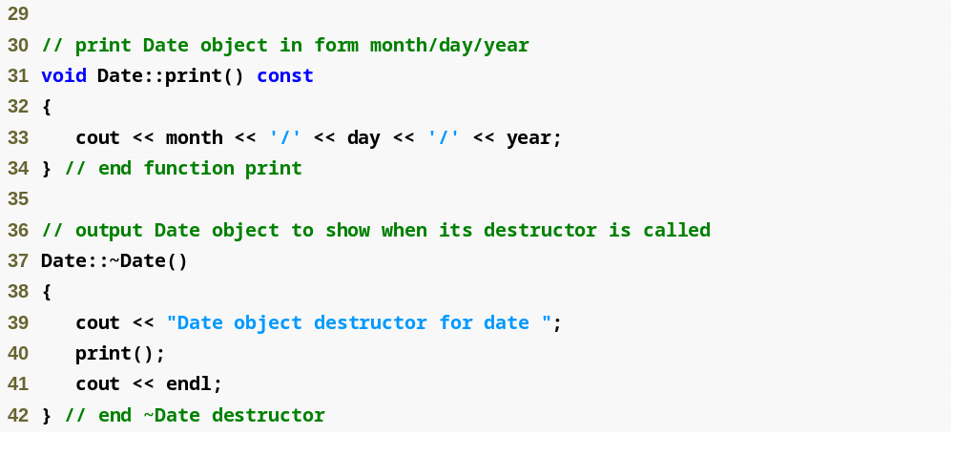
Outline
Date.cpp
(2 of 3)

Slide 28
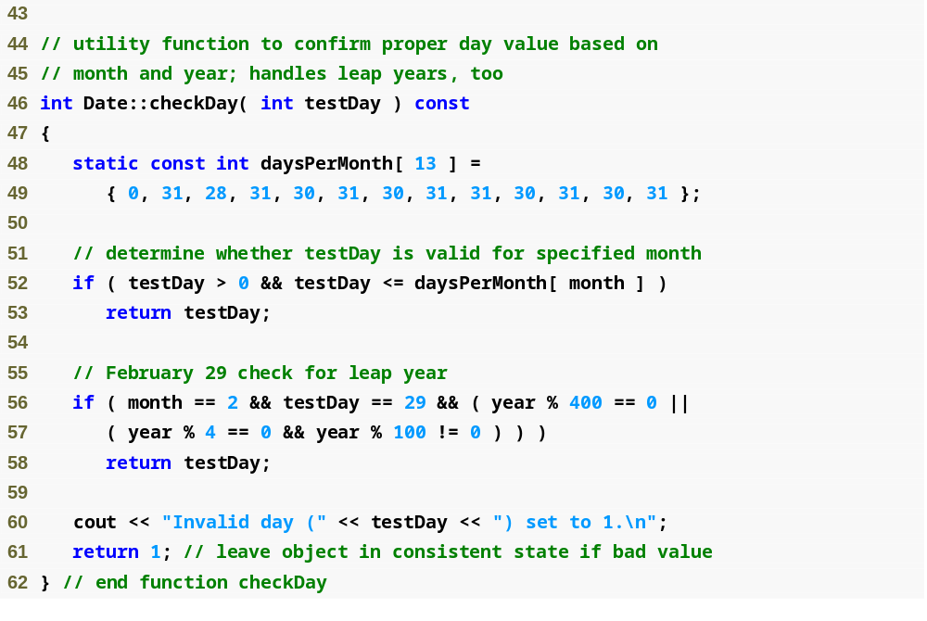
Outline
Date.cpp
(3 of 3)

Slide 29
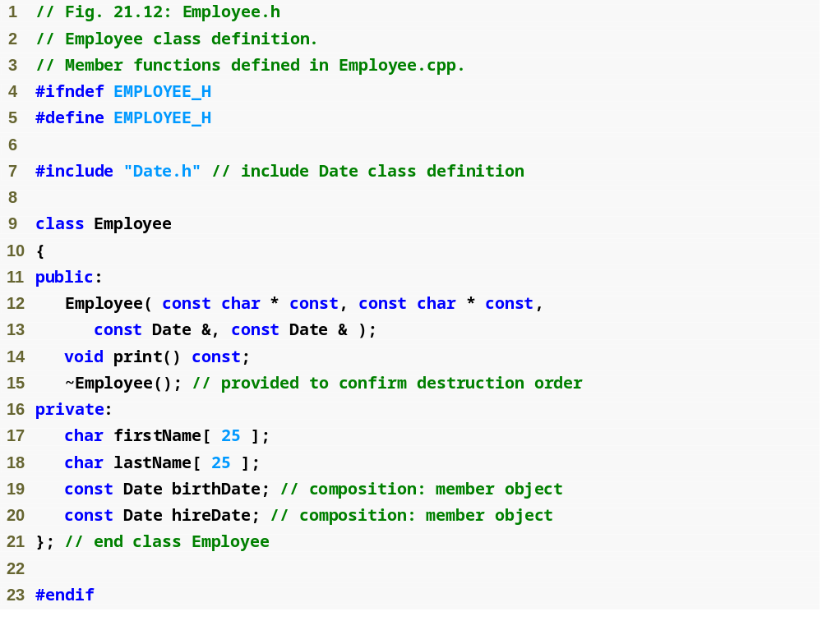
Outline
Employee.h
(1 of 1)
參數透過成員初始值串列，傳遞給Date類別的建構子
Date 類別的成員中包含 const 物件

Slide 30
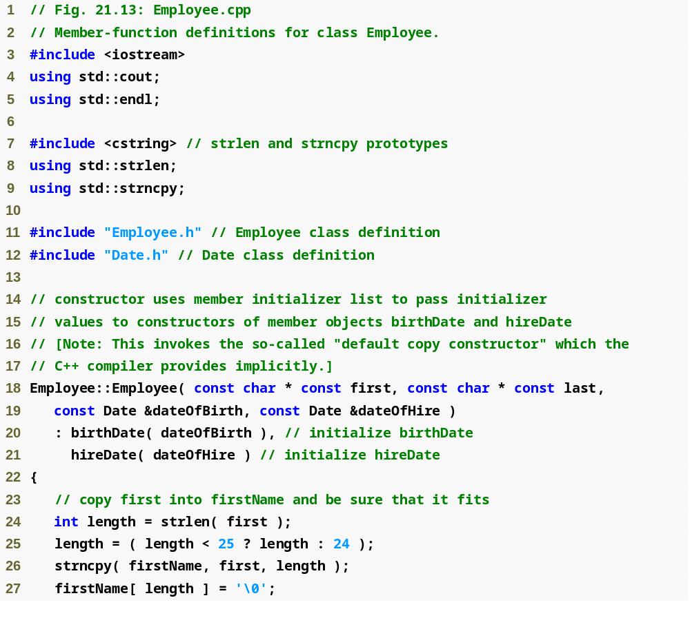
Outline
Employee.cpp
(1 of 2)
成員初始值串列將引數傳遞給Date的隱式預設複製建構子

Slide 31
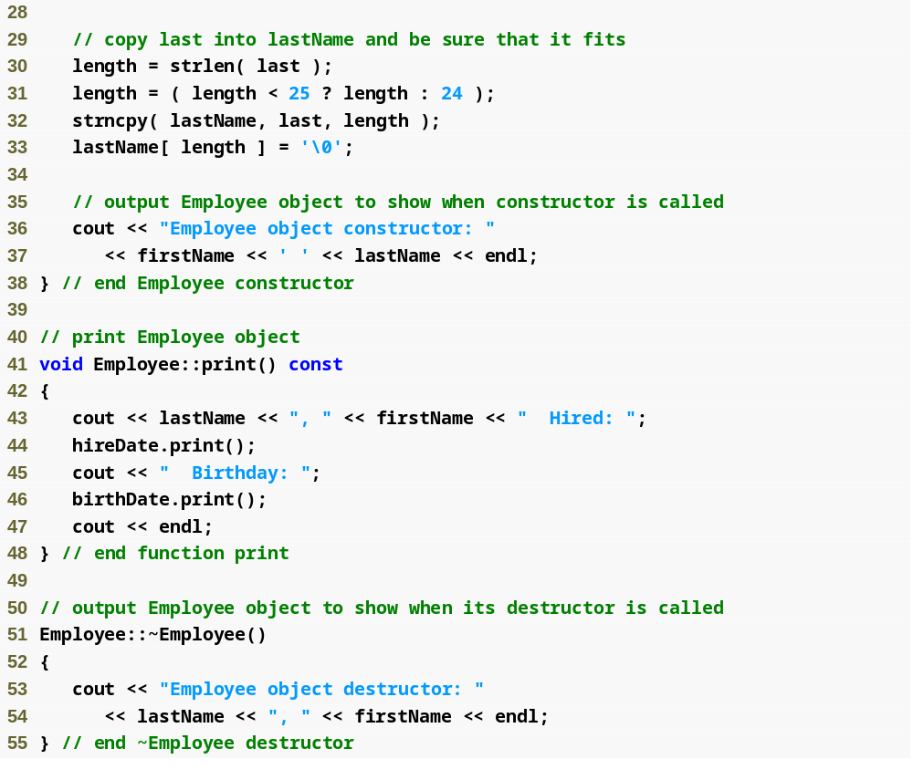
Outline
Employee.cpp
(2 of 2)

Slide 32
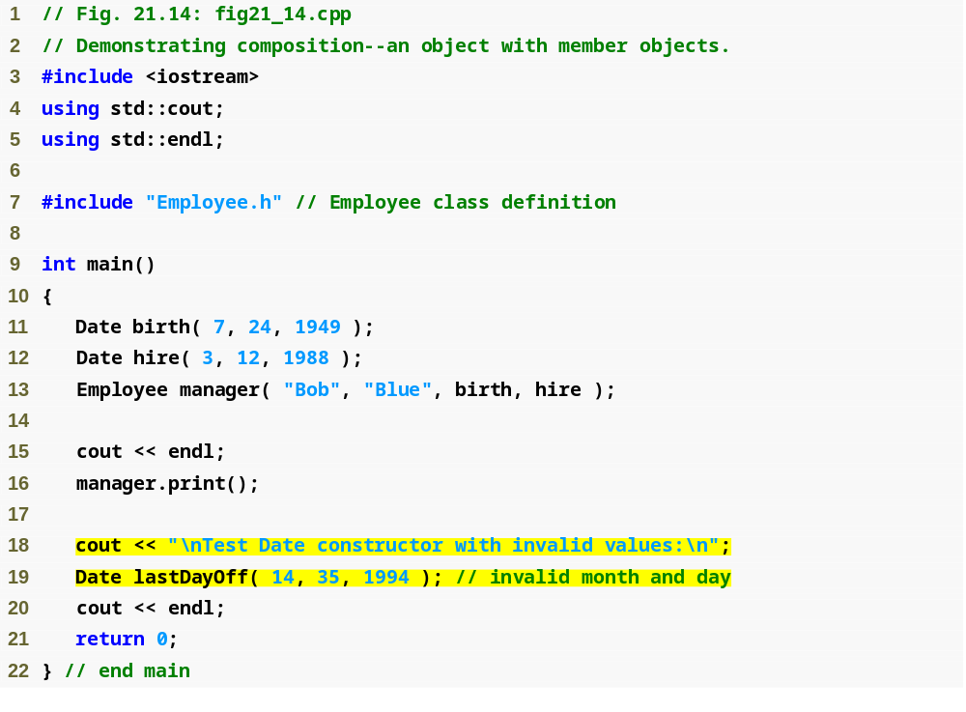
Outline
fig21_14.cpp
(1 of 2)
將物件傳遞給其所屬物件的建構子

Slide 33
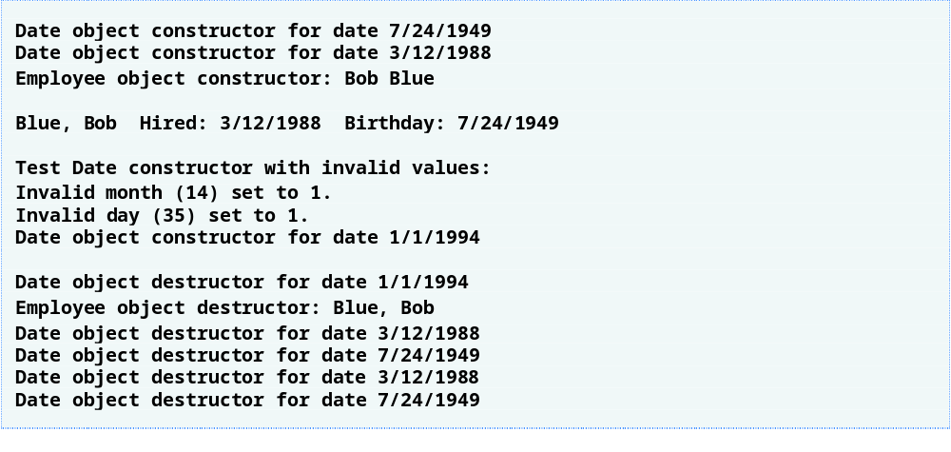
Outline
fig21_14.cpp
(2 of 2)

Slide 34
21.4 夥伴函式與類別
類別的夥伴函式
  定義於類別範圍的外部
    不是該類別的成員函式
  但是可以存取類別的非public（以及public）成員
  獨立的函式或整個類別可以宣告成另一個類別的夥伴
  可以增進效率
  也可以用在某些不適合使用成員函式的操作上

Slide 35
21.4 夥伴函式與類別 (續)
要將函式宣告為類別的夥伴函式:
  在類別定義中，在函式原型前面加上關鍵字friend
要將類別宣告為另一個類別的夥伴函式:
  在ClassOne類別的定義中寫出
  friend class ClassTwo;
    將類別ClassTwo中的所有函式宣告成類別ClassOne的夥伴

Slide 36
21.4 夥伴函式與類別 (續)
夥伴關係是由其它類別主動賦予，而非自行取得的權限
  如果類別B若想成為類別A的夥伴，則類別A必須明確宣告類別B是它的夥伴
夥伴關係沒有對稱性 (symmetric)，也不具轉移性 (transitive)
  若類別A是類別B的夥伴，且類別B是類別C的夥伴，則你不可以說類別B是類別A的夥伴或類別C是類別B的夥伴，或類別A是類別C的夥伴
多載函式亦可成為類別的夥伴函式
  每個想要成為夥伴函式的多載函式，都必須在類別的定義中，明確宣告為該類別的夥伴

Slide 37
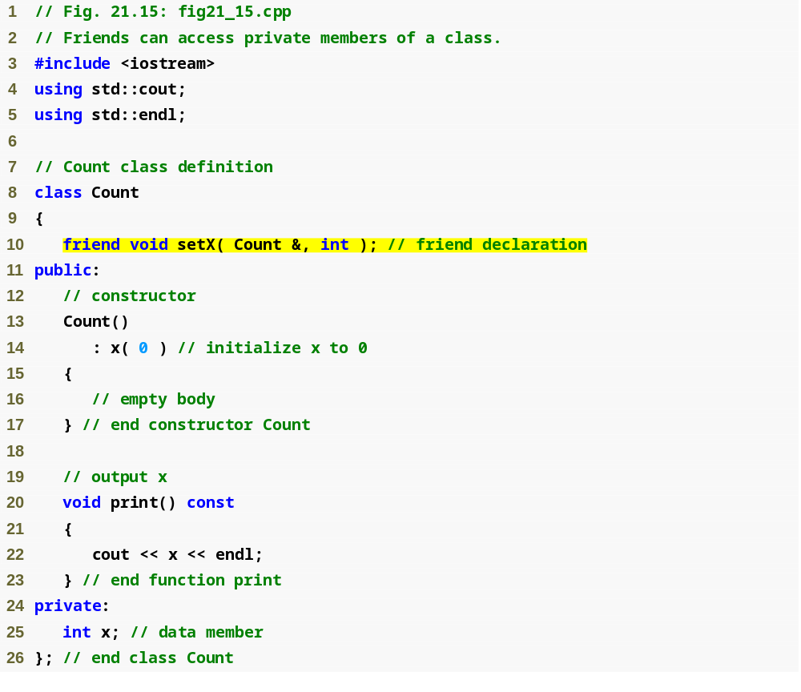
Outline
friend 函式宣告 (可以出現在類別中的任何位置)
fig21_15.cpp
(1 of 2)

Slide 38
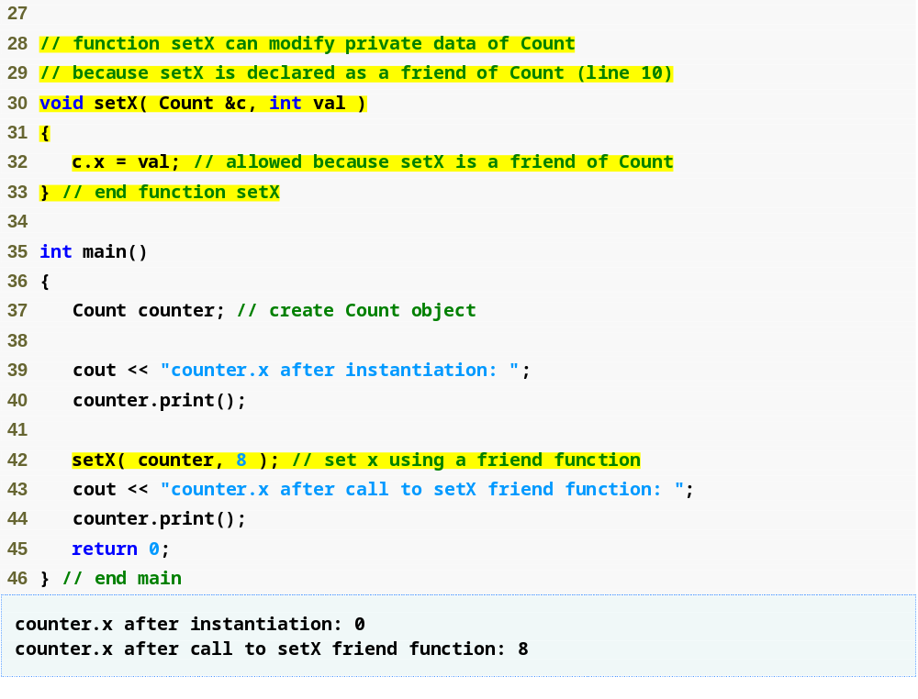
Outline
fig21_15.cpp
(2 of 2)
friend 函式可以修改 Count的 private 資料
呼叫 friend 函式; 我們將Count物件傳遞給函式

Slide 39
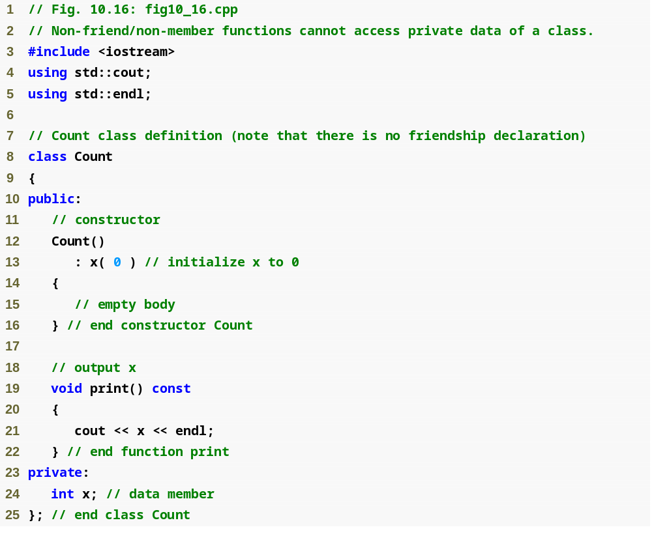
Outline
fig21_16.cpp
(1 of 3)

Slide 40
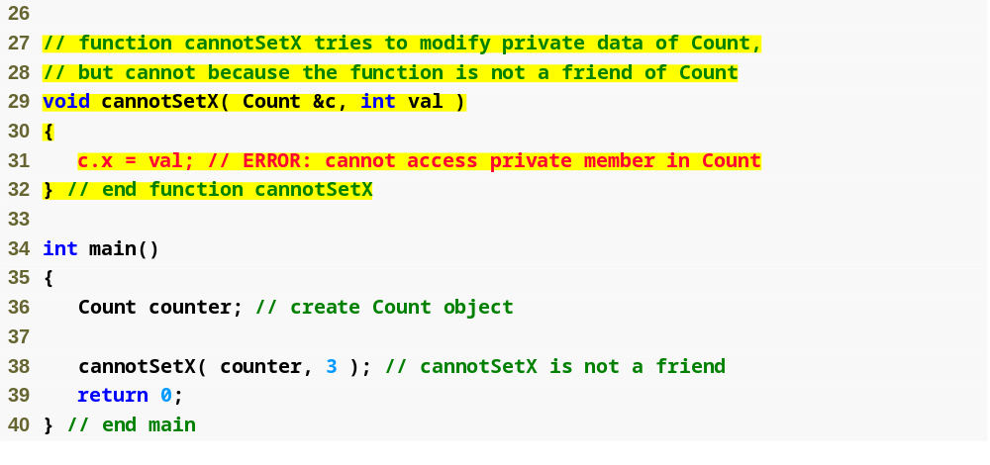
Outline
非friend函式不能存取類別的 private資料
fig21_16.cpp
(2 of 3)

Slide 41
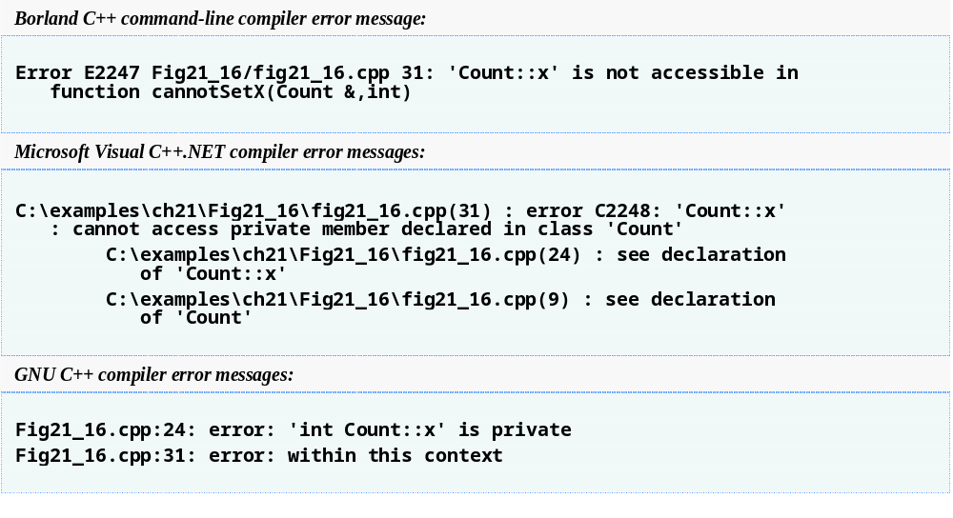
Outline
fig21_16.cpp
(3 of 3)

Slide 42
21.5 使用this指標
成員函式知道它操作的是哪個物件的資料成員
  所有物件都能透過this指標（C++的關鍵字）存取自己的位址空間
  物件的 this指標並非物件自己的一部分
  編譯器會將this指標作為隱含的引數傳給物件的非static成員函式
物件會隱含或明確地使用this指標
  當直接存取成員時，屬於隱含地使用
  當使用關鍵字this時，屬於明確地使用
  this指標的型別，與物件的型別，以及使用this指標的成員函式是否宣告成const有關

Slide 43
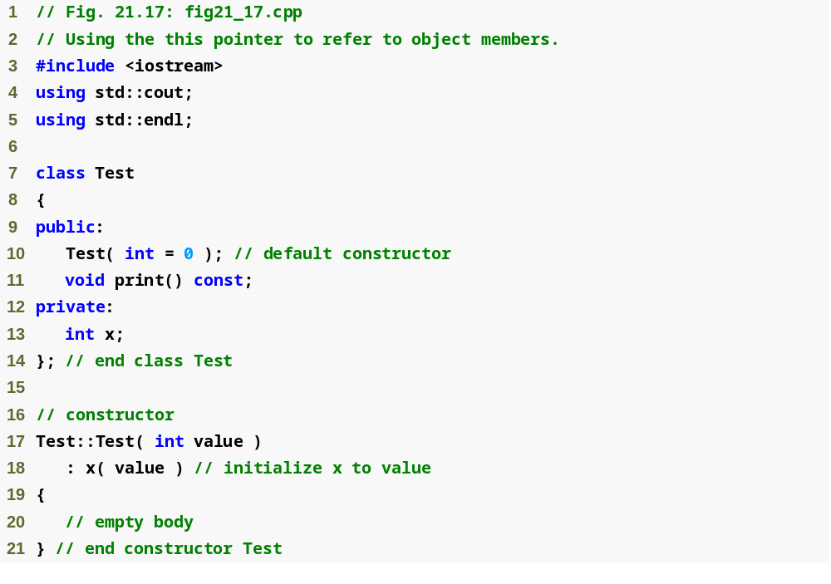
Outline
fig21_17.cpp
(1 of 2)

Slide 44
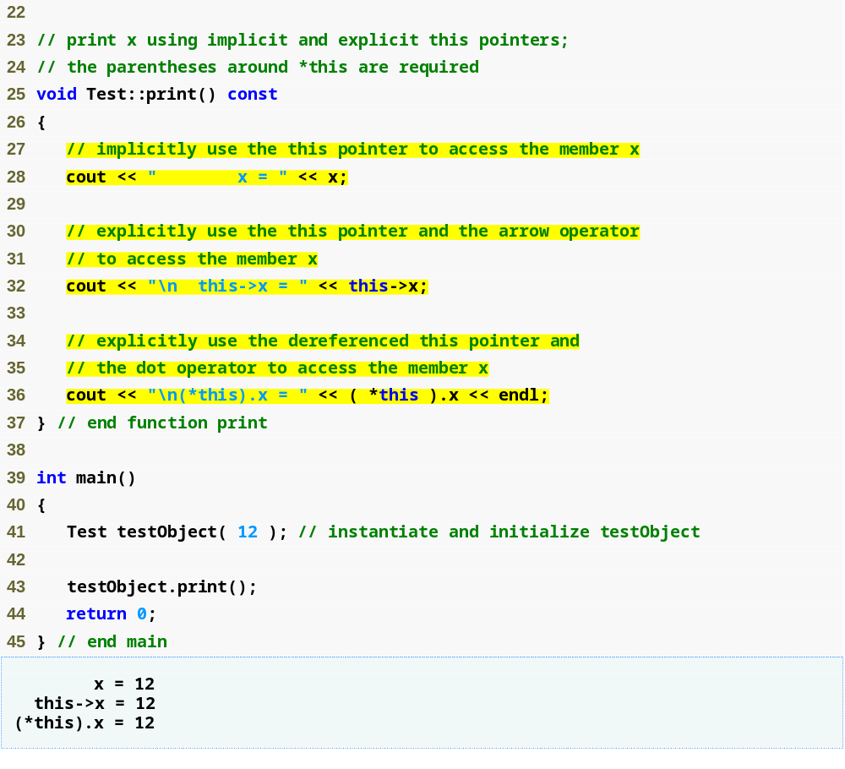
Outline
fig21_17.cpp
(2 of 2)
隱含地使用 this 指標存取成員 x
明確地使用 this 指標存取成員 x
使用解參考的this指標和點號運算子

Slide 45
21.5 使用this指標 (續)
連續成員函式呼叫
  在同一個敘述中進行多個函式呼叫
  讓成員函式傳回解參考的this指標
  範例
    t.setMinute( 30 ).setSecond( 22 );
      呼叫 t.setMinute( 30 );
      接著呼叫 t.setSecond( 22 );

Slide 46
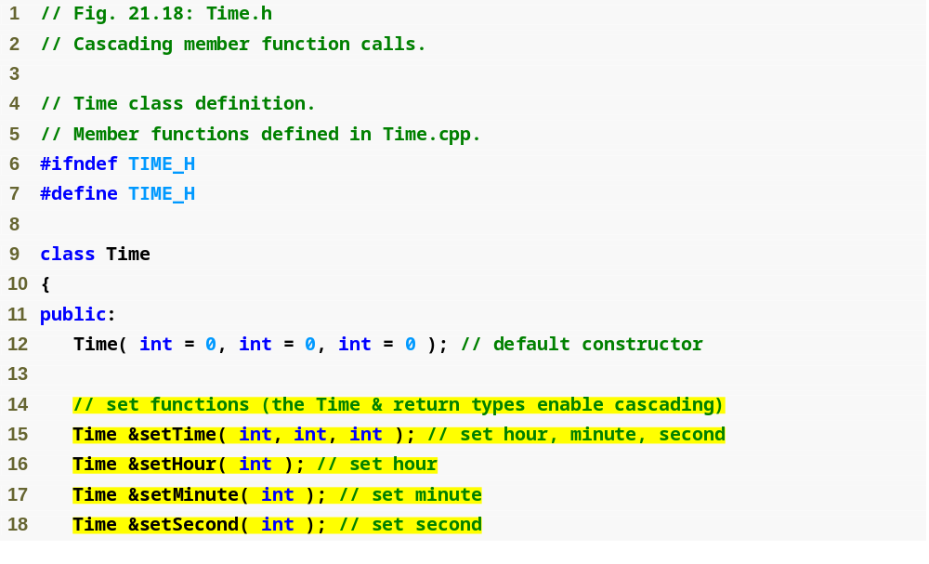
Outline
Time.h
(1 of 2)
set 函式回傳Time & ，以便進行連續成員函式呼叫

Slide 47
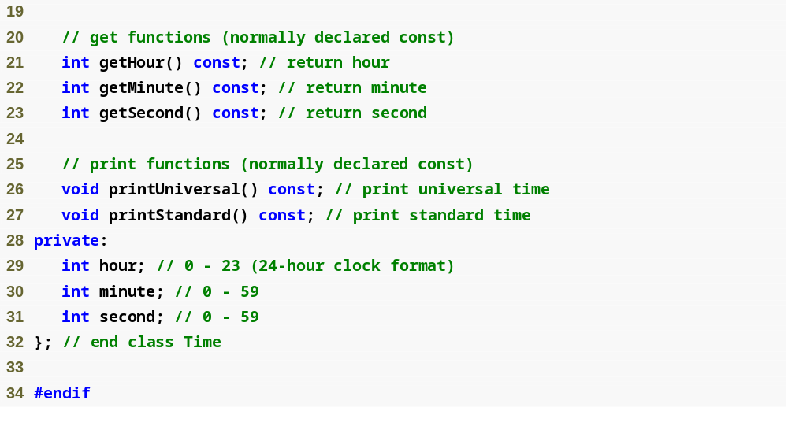
Outline
Time.h
(2 of 2)

Slide 48
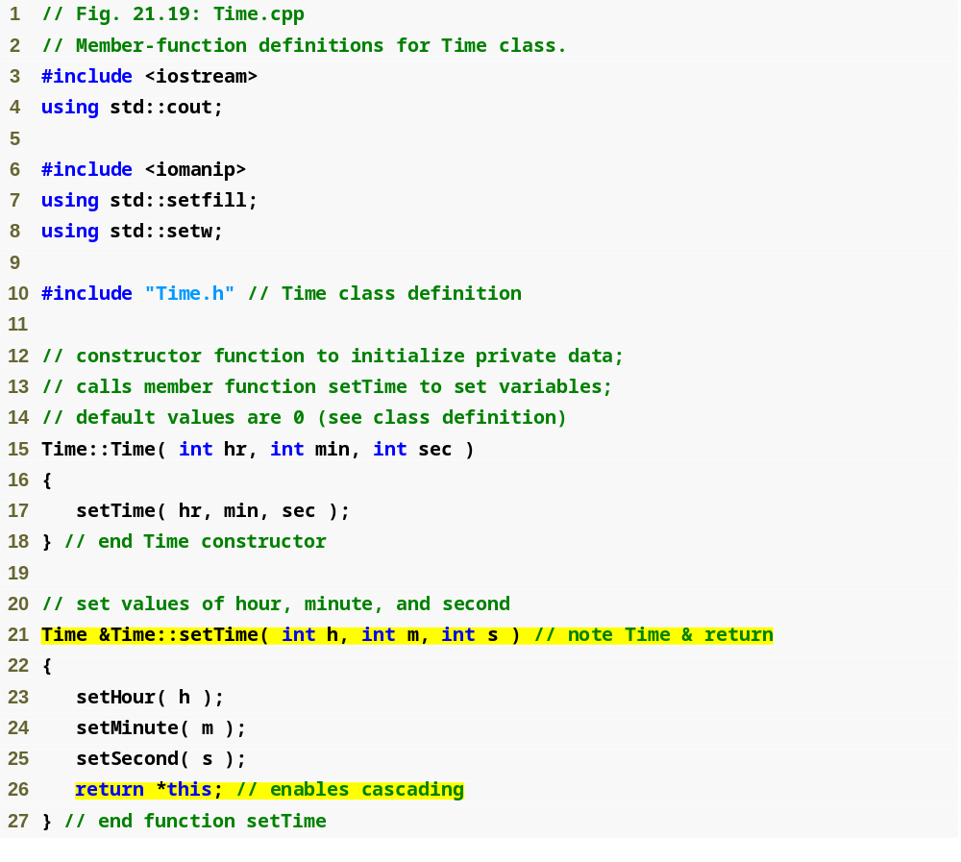
Outline
Time.cpp
(1 of 3)
傳回解參考的this指標，以便進行連續成員函式呼叫

Slide 49
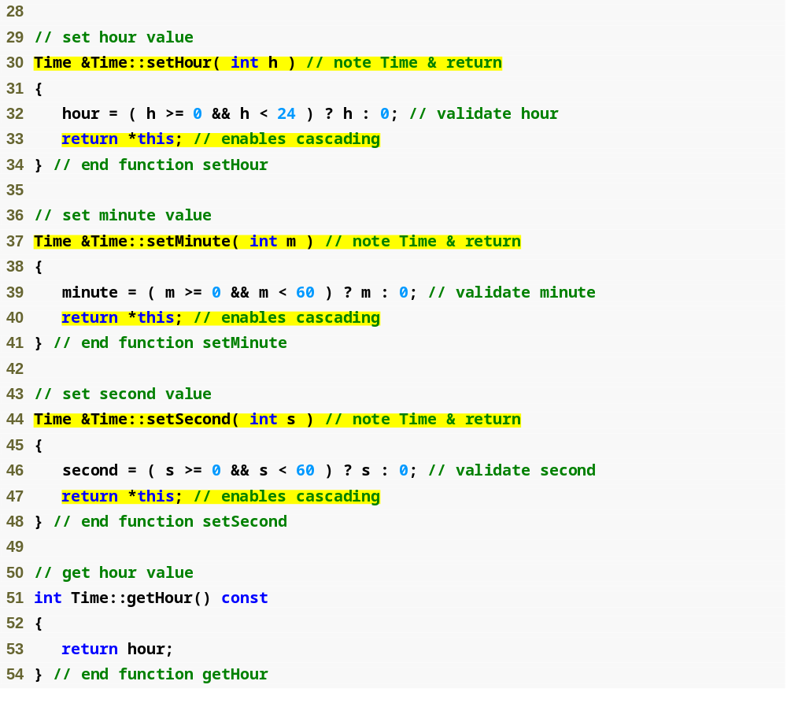
Outline
Time.cpp
(2 of 3)

Slide 50
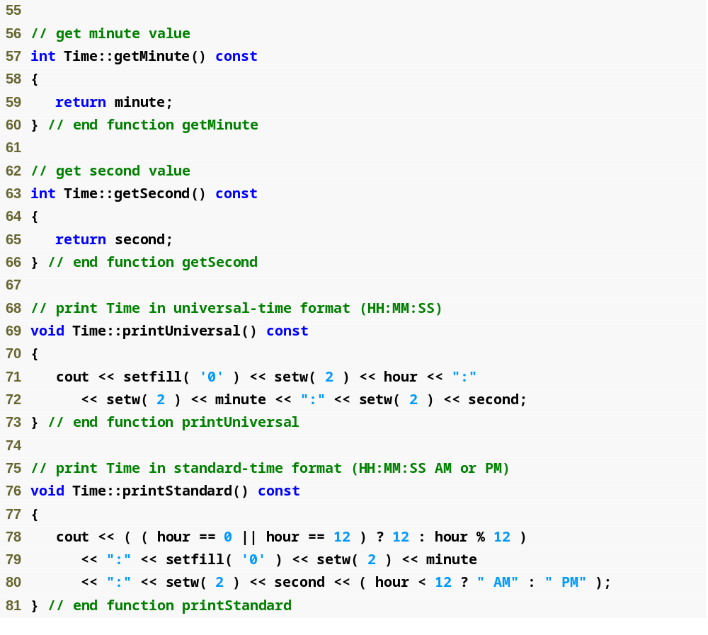
Outline
Time.cpp
(3 of 3)

Slide 51
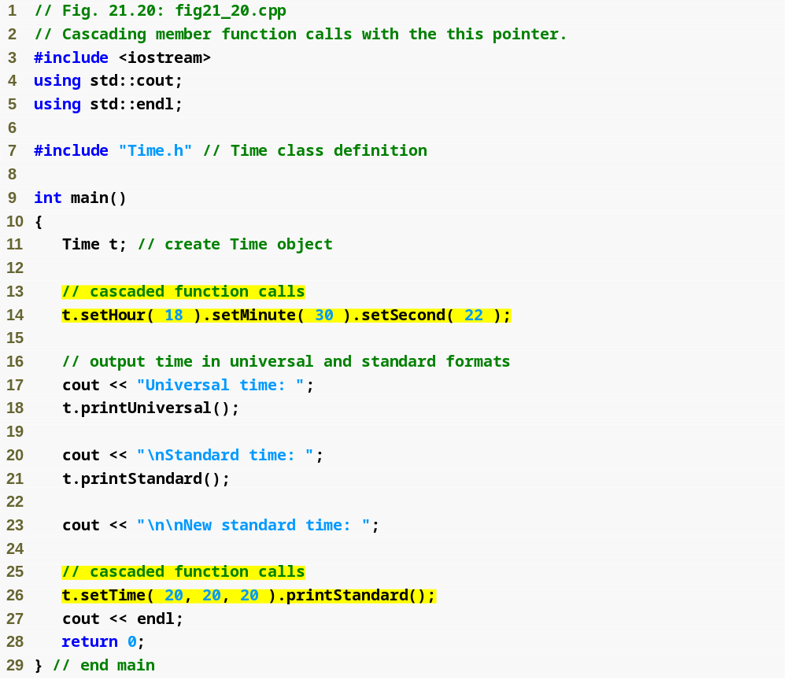
Outline
fig21_20.cpp
(1 of 2)
連續函式呼叫使用函式呼叫傳回來的參考進行下一個函式呼叫
請注意，這些呼叫必須依此順序排列，因為printStandard並不傳回指向t的參考

Slide 52
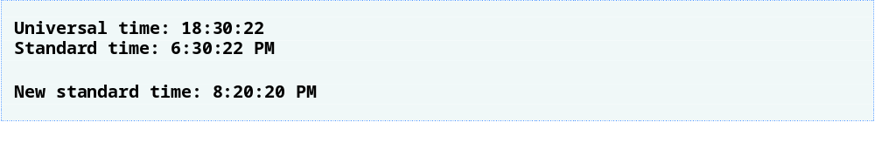
Outline
fig21_20.cpp
(2 of 2)

Slide 53
21.6 透過new和delete運算子動態配置記憶體
動態記憶體管理
  能對任何內建型別，或使用者自訂型別的物件，進行記憶體的配置和清除
  透過運算子new和delete進行
  例如：動態配置記憶體給陣列，而非使用固定大小的陣列

Slide 54
21.6 透過new和delete運算子動態配置記憶體(續)
new運算子
  在執行時期為物件配置適當的記憶體空間
  呼叫其預設建構子進行初始化
  傳回一指標，其型別由new運算子右側的敘述所指定
  可以動態配置任何基本型別 (如int或double) 或類別型別
自由儲存空間 (free store)
  又稱為堆積
  此空間由作業系統指配給程式，用於在執行期動態產生物件

Slide 55
21.6 透過new和delete運算子動態配置記憶體(續)
delete運算子
  清除動態配置的物件
  呼叫物件的解構子
  從自由儲存空間釋放記憶體
  系統可重新配置記憶體給新的物件

Slide 56
21.6 透過new和delete運算子動態配置記憶體(續)
初始化經由new配置的物件
  提供初始值給新建的基本型別變數
    範例
      double *ptr = new double( 3.14159 );
  把以逗號分隔的引數列表，傳給給物件的建構子
    範例
      Time *timePtr = new Time( 12, 45, 0 );

Slide 57
21.6 透過new和delete運算子動態配置記憶體(續)
new運算子可以用來動態配置陣列
  動態配置一個具10個元素的整數陣列:
  int *gradesArray = new int[ 10 ];
  動態產生的陣列，其大小為
    任何可於執行期計算出結果的整數運算式

Slide 58
21.6 透過new和delete運算子動態配置記憶體(續)
刪除動態配置陣列:
  delete [] gradesArray;
  可將gradesArray所指的陣列清除
  若以上敘述中的指標指向一個物件陣列
    會先為陣列中的每個物件呼叫解構子
    然後再清除記憶體
  若此敘述未在delete及指向物件陣列的gradesArray指標中間寫出中括號
    程式只會呼叫陣列第一個物件的解構子

Slide 59
21.7 static的類別成員
static資料成員
  類別的所有物件共享某個變數的單一副本
    全類別共用的資訊
    該類別所有物件一致的特性，而非物件的個別屬性
  宣告以關鍵字static開始

Slide 60
21.7 static的類別成員 (續)
static 資料成員 (續)
  範例
    在電玩遊戲中，有Martian和其他的太空生物等角色
      每個Martian都必須知道Martian的數目
      martianCount 是屬於整個類別的static資料
      每個Martian都可以存取martianCount的值，好像它是每個Martian的資料成員一樣
      但是 C++只維護一份martianCount的副本
  和全域變數很像，但它具有類別使用域
  可宣告為public、private或protected

Slide 61
21.7 static的類別成員 (續)
static 資料成員 (續)
  基本型別的static資料成員
    預設初始值為0
    若要使用不同的初始值，只能設定一次
  型別為int或enum的const static資料成員
    可以在類別定義中宣告時設定其初始值
  其它的static資料成員
    必須在檔案使用域中定義 (即類別定義本體之外)
    只能在這些定義中初始化
  若static資料成員的型別為類別(也就是 static 成員物件) 且有預設建構子
    不需設定其初始值，因為程式會自動呼叫其預設建構子

Slide 62
21.7 static的類別成員 (續)
static資料成員 (續)
  即使某類別沒有任何物件存在時，其static成員仍然存在
    類別沒有物件存在時，若要存取其public static成員
      只要在成員名稱前面寫出類別名稱後接二元使用域解析運算子 (::) 即可
      範例
        Martian::martianCount
  也可以經由該類別的任何物件來存取
    使用物件名稱、點號運算子以及成員名稱
      範例
        myMartian.martianCount

Slide 63
21.7 static的類別成員 (續)
static 成員函式
  可視為整個類別，而非單一物件，對外界提供的服務
在檔案使用域中對某項目使用static關鍵字時
  該項目就只能在該檔案中使用
  類別的static成員必須讓外部程式得以使用
    所以我們只能在.h中寫出static，而不是在.cpp檔之中

Slide 64
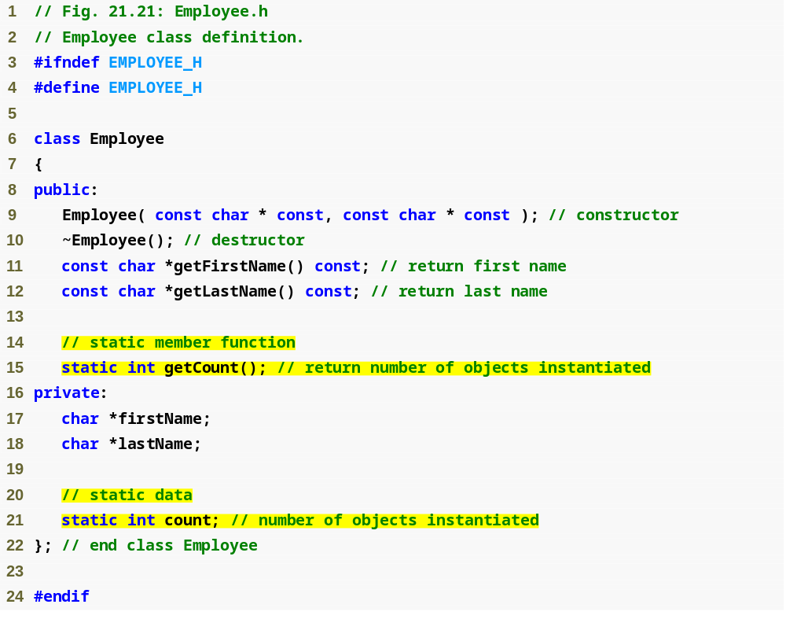
Outline
fig21_21.cpp
(1 of 1)
static 成員函式的函式原型
static資料成員紀錄目前Employee物件的數量

Slide 65
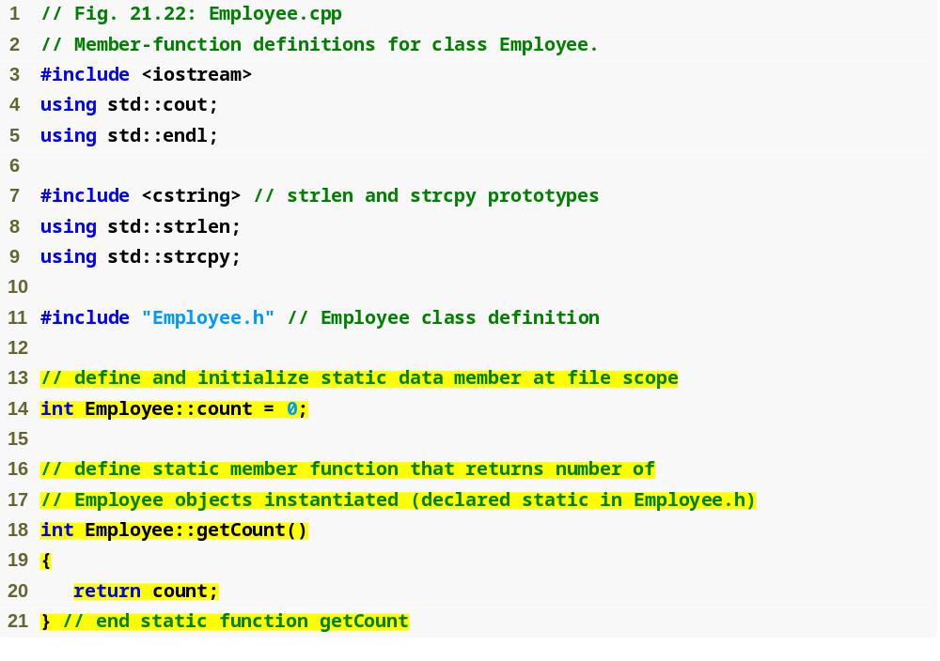
Outline
Employee.cpp
(1 of 3)
在.cpp檔中，static 資料成員在檔案使用域中定義和初始化
static 成員函式只能存取static 資料，因為函式可能在沒有物件存在時被呼叫

Slide 66
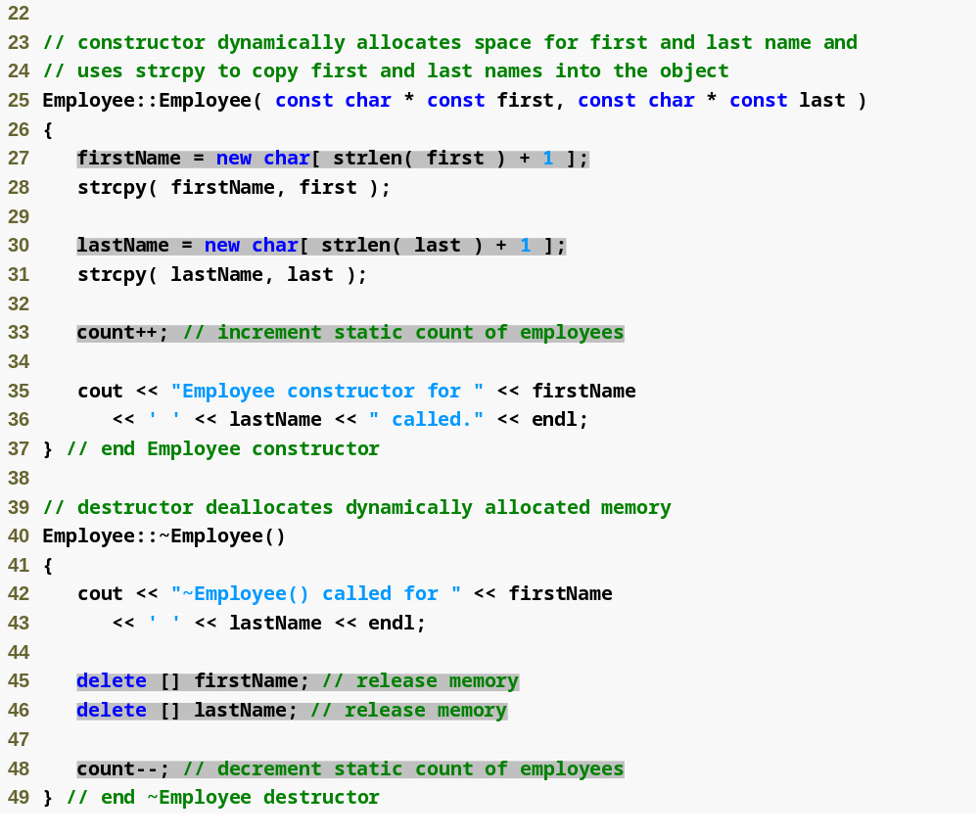
Outline
Employee.cpp
(2 of 3)
動態配置的char陣列
非static 成員函式 (即建構子) 可以更改類別的 static 資料成員
釋放陣列的記憶體

Slide 67
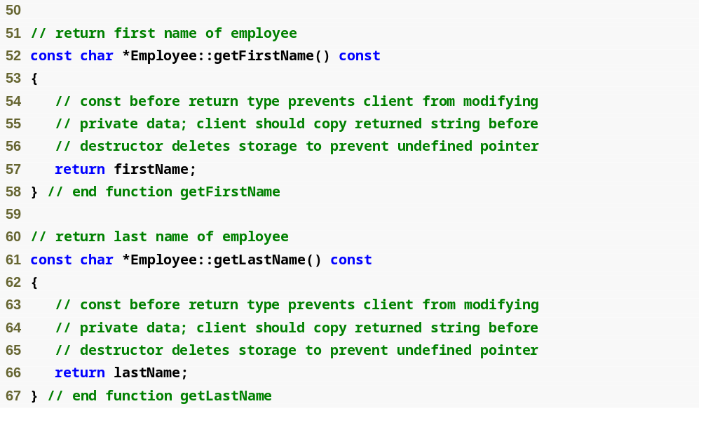
Outline
Employee.cpp
(3 of 3)

Slide 68
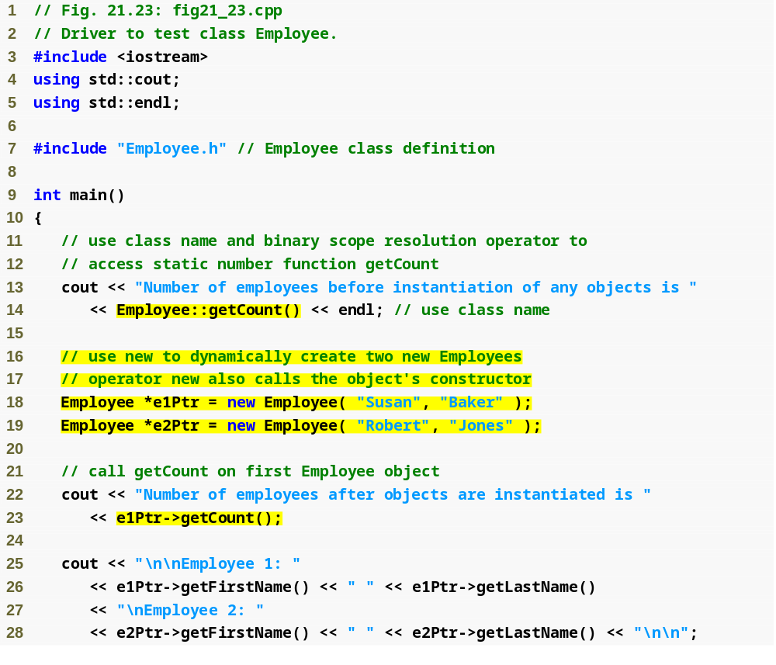
Outline
fig21_23.cpp
(1 of 2)
用類別名稱和二元使用域解析運算子呼叫 static成員函式
使用new動態建立 Employee
透過指向類別物件的指標呼叫static 成員函式

Slide 69
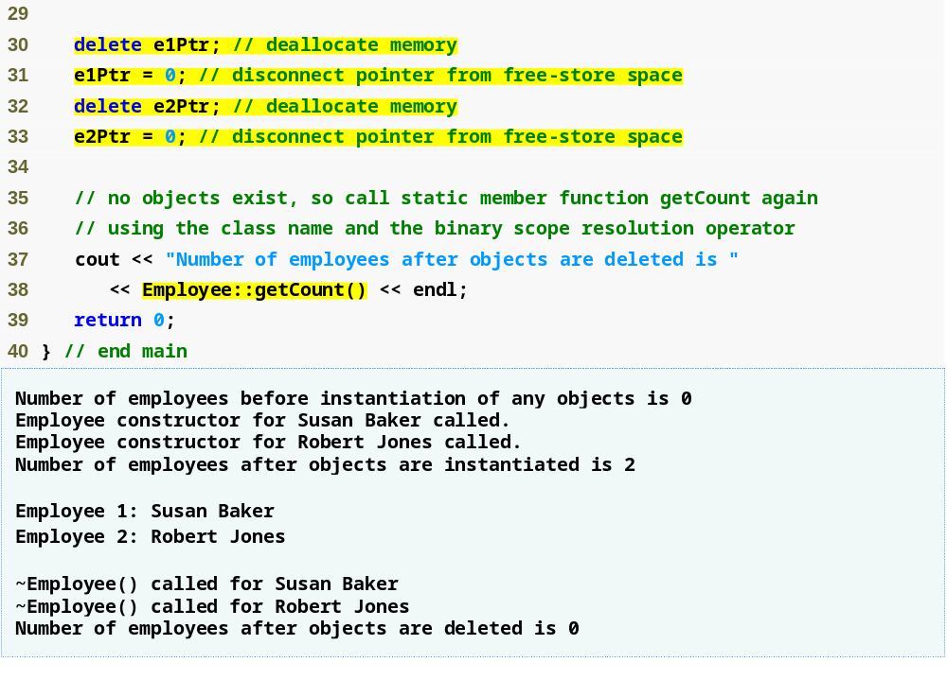
Outline
釋放指標指向的記憶體
fig21_23.cpp
(2 of 2)
使指標不再指向任何一塊記憶體

Slide 70
21.7 static的類別成員 (續)
將成員函式宣告為 static
  假如成員函式不存取類別的非static資料成員或成員函式
  static 成員函式沒有this指標
  static資料成員和static成員函式獨立存在於任何類別物件之外
  static成員函式被呼叫時，記憶體中可能尚未產生任何類別的物件

Slide 71
21.8 資料抽象化和資訊隱藏
資訊隱藏
  一般來說，外界程式看不到類別的實作內容
資料抽象化
  外部程式只需關心堆疊提供了哪些功能，而非這些功能如何實作
    例如，使用堆疊的外部程式並不需知道堆疊如何實作（例如使用鏈結串列）
  程式設計者應該避免撰寫出依賴實作細節的程式

Slide 72
21.8 資料抽象化和資訊隱藏 (續)
資料的重要性
  C++和一些具有物件導向風格的程式設計語言提升資料的重要性
    在C++中，物件導向程式設計的主要行為是
      產生新型別 (即類別)
      表達這些型別物件之間的互動關係
  抽象資料型別 (ADTs)
    對程式開發的流程有所幫助

Slide 73
21.8 資料抽象化和資訊隱藏 (續)
抽象資料型別 (ADTs)
  抽象化資料型別就是用電腦系統來表達真實世界到某種層次的方法
  像int、double、char和其它的型別，也都是抽象化資料型態的例子
    例如， int其實是整數的抽象表示法
  包含兩種概念:
    資料表示法
    可對這些資料執行的操作
  C++用類別實作抽象資料型別與其提供的服務

Slide 74
21.8.1 範例：陣列抽象資料型別
有許多很好的操作陣列的方法是C++未提供的
  例如：檢查索引值範圍
程式設計師可以開發出比基本陣列更適用的陣列抽象化資料型別
  可以提供更多有用的新功能
C++ 標準函式庫類別樣板 vector

Slide 75
21.8.2 範例：字串抽象資料型別
C++內建的資料型別中不包含字串資料型別
  C++刻意只提供少量的規則
    讓程式設計師透過原始的功能建立各種系統
    設計哲學是儘量減少執行的負擔
    C++的設計是要透過類別建立和實作字串抽象化資料型別
  C++標準函式庫類別string

Slide 76
21.8.3 範例：佇列抽象資料型別
Queue ADT
  佇列項目的取用順序為先進先出 (First-in，first-out，FIFO)
    第一個放入的項目就是第一個可以取用的項目
  佇列能記錄目前正在等待的項目，但外界看不到內部實作此功能的資料結構
  很好的抽象化資料型別的範例
    外部程式可以叫用佇列的存入佇列 (enqueue) 操作，一次放入一個項目
    外部程式可以叫用佇列的取出佇列 (dequeue) 操作，一次拿出一個項目
  C++標準函式庫queue類別

Slide 77
21.9 容器類別和循環器
容器類別 (又稱為集合類別 collection classes)
  用來存放物件的集合
  通常提供插入、刪除、搜尋、排序和測試某個項目是否屬於集合的成員等服務
  範例
    陣列
    堆疊
    佇列
    樹
    鏈結串列

Slide 78
21.9 容器類別和循環器 (續)
循環器物件 (iterator objects) — 或簡稱循環器
  與容器類別一起使用
  物件的循環器可以用來輪詢集合，傳回集合中的下一個項目，或對下一個項目執行某些動作
  容器類別也可以同時具有多個循環器
  每個循環器會維護自己的「位置」資訊

Slide 79
21.10 代理類別
標頭檔還是會包含類別實作的部分內容以及與實作相關的一些提示。
  例如，標頭檔的類別定義會列出類別的private成員
  外界就可能猜到類別的內部運作情形

Slide 80
21.10 代理類別 (續)
代理類別
  即使是類別的private資料成員都可以隱藏
  只會得知類別的public介面
  外界能透過代理類別使用類別提供的服務，但無法得知實作細節

Slide 81
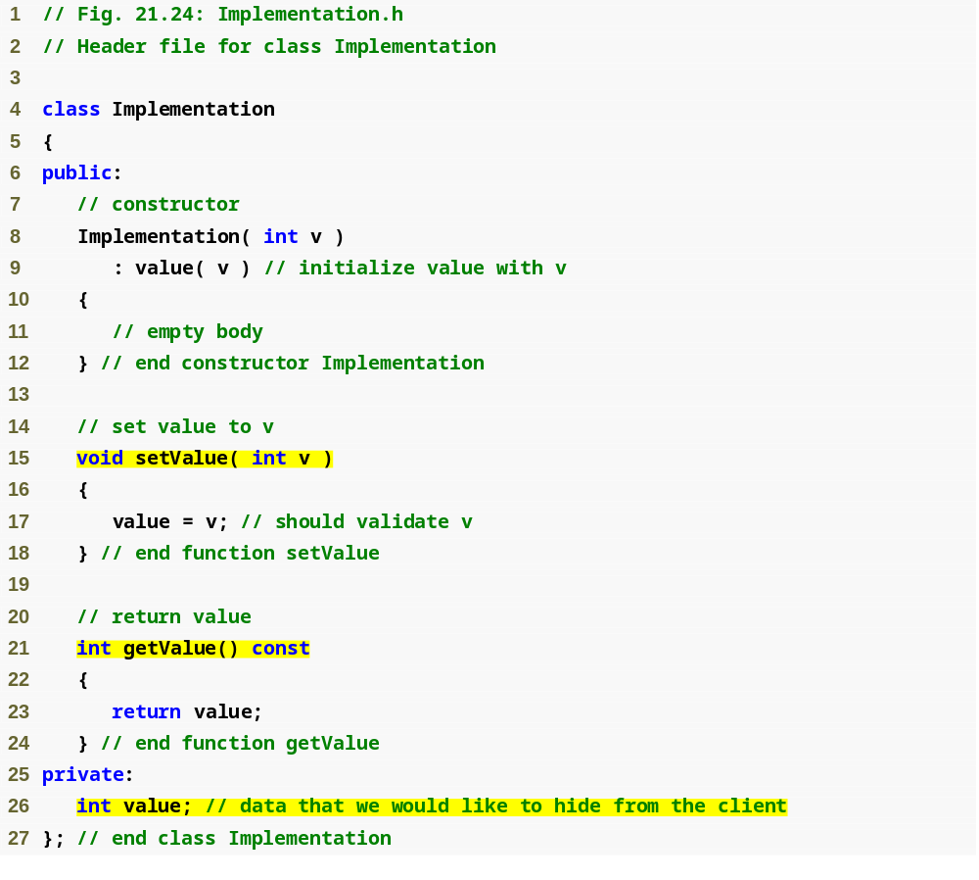
Outline
類別的定義包含了不想讓外界得知的資料
Implementation.h
(1 of 1)
我們不想讓外界知道的資料

Slide 82
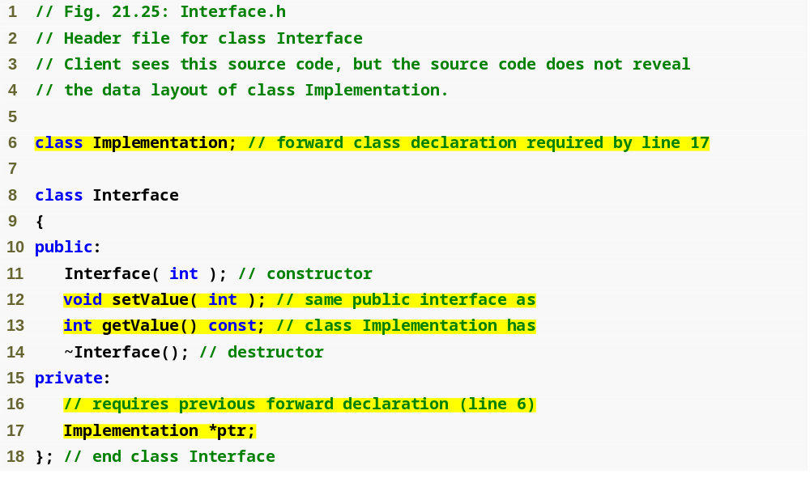
Outline
Interface.h
(1 of 1)
將 Implementation 宣告為一個資料型別，不需要引入類別的完整標頭檔
用戶端和被隱藏的類別之間的public介面
用這種方式使用指標，就可以隱藏類別Implementation的實作細節

Slide 83
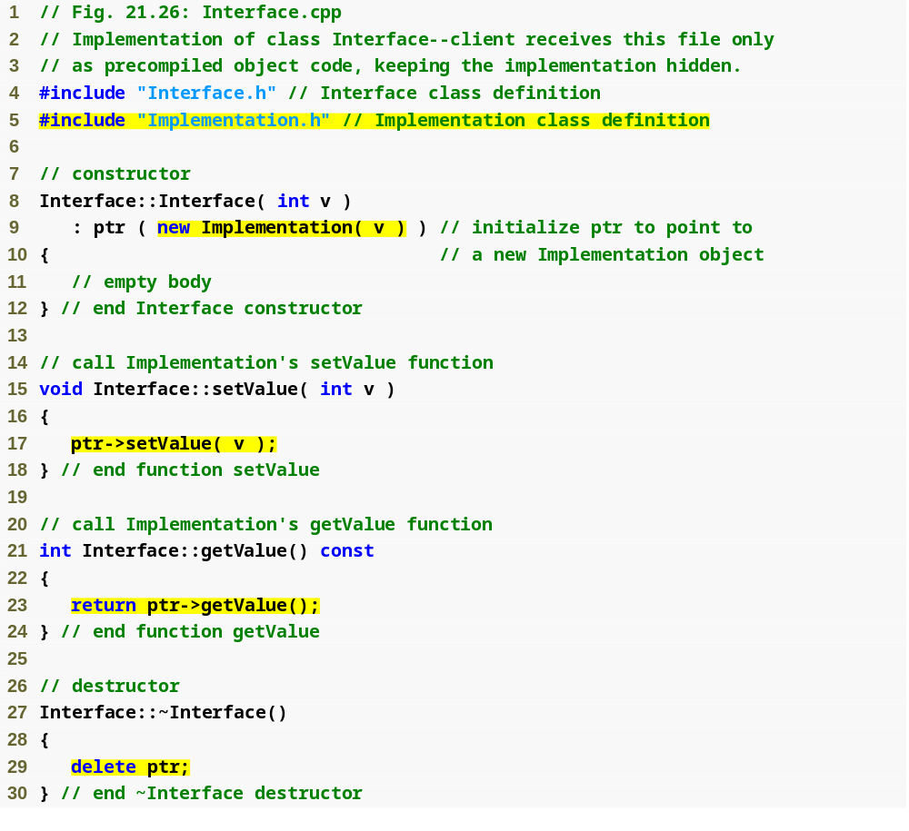
Outline
Interface.cpp
(1 of 1)
唯一使用#include引入 Implementation.h的位置
經由指標設定隱藏資料的值
經由指標取得隱藏資料的值

Slide 84
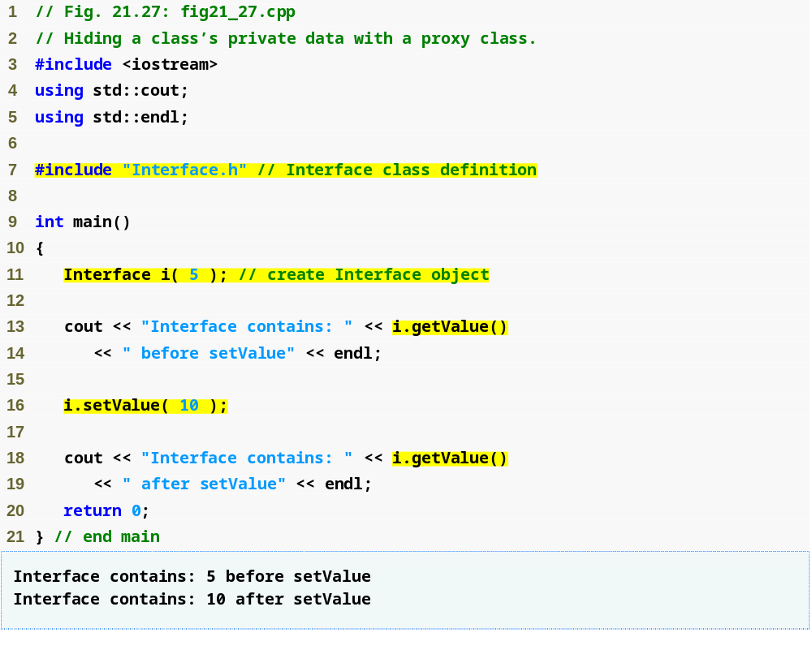
Outline
fig21_27.cpp
(1 of 1)
只包含類別Interface的標頭檔 ，也就是說，程式並完全沒有提到名為Implementation的類別

Slide 85
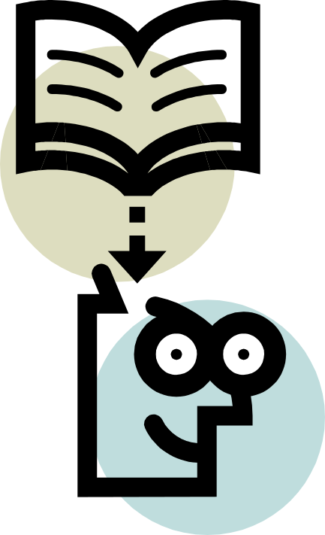

Slide 86
軟體工程的觀點 21.1
將物件宣告為const有助於強制執行最小權限原則，任何嘗試修改該物件的錯誤，都會在編譯時期提早發現，而不會造成執行時期的錯誤。若能適切使用const，對類別設計與程式實作都很有幫助。

Slide 87
增進效能的小技巧 21.1
將變數或物件宣告為const能提高程式的執行效能，因為許多最新的高效能編譯器能對常數進行無法對一般變數使用的最佳化處理。

Slide 88
常見的程式設計錯誤 21.1
定義為const的成員函式，若嘗試修改物件的資料成員，會造成編譯錯誤。

Slide 89
常見的程式設計錯誤 21.2
定義為const的成員函式，若呼叫相同類別實體的其它非const成員函式，會造成編譯錯誤。

Slide 90
常見的程式設計錯誤 21.3
對const物件呼叫非const成員函式，會造成編譯錯誤。

Slide 91
軟體工程的觀點 21.2
我們可對const成員函式進行多載，讓它擁有非const的版本。編譯器會依呼叫函式的物件，決定該使用哪個多載成員函式的版本；若物件為const，則使用const版本，否則使用非const版本。

Slide 92
常見的程式設計錯誤 21.4
嘗試將建構子或解構子宣告為const，會造成編譯錯誤。

Slide 93
軟體工程的觀點 21.3
const物件不能用賦值敘述修改，所以必須於初始化時設值。若類別含有宣告為const的資料成員，必須提供成員初始值串列，讓建構子正確設定其初始值。參考也是一樣。

Slide 94
常見的程式設計錯誤 21.5
程式若未提供const資料成員的成員初始值，會造成編譯錯誤。

Slide 95
軟體工程的觀點 21.4
常數資料成員 (const物件或變數) 以及宣告成參考的資料成員，必須用成員初始值串列設定初始值，不能在建構子本體中使用賦值敘述。

Slide 96
測試和除錯的小技巧 21.1
請將所有不修改物件內容的類別成員函式宣告成const。雖然這看起來也許有些奇怪，因為我們並非有意要建立這種類別的const物件或透過const參考及指向const的指標存取其物件。不過，將這種成員函式宣告成const確實有些好處：如果不小心在函式中修改物件內容，編譯器會發出錯誤訊息。

Slide 97
軟體工程的觀點 21.5
組合是最常見的軟體再利用方式，使類別包含其它類別的物件。

Slide 98
常見的程式設計錯誤 21.6
成員物件若未用成員初始值串列設定初始值，且其類別未提供預設建構子 (即類別定義一或多個建構子，但未提供預設建構子)，會產生編譯器錯誤。

Slide 99
增進效能的小技巧 21.2
成員初值串列中明確初始化成員物件。這可以避免「重複初始化」成員物件的額外負擔：第一次是呼叫成員物件的預設建構子，而第二次是稍後在建構子的本體中，用set函式設定成員物件的值。

Slide 100
軟體工程的觀點 21.6
類別成員若為其它類別的物件，將其設成public，不會影響該物件的private成員之資料封裝性和資訊隱藏性。不過，這會破壞包含該物件所屬類別的封裝性和隱藏性，因此類別的成員物件，應該像其它資料成員一樣設為private。

Slide 101
軟體工程的觀點 21.7
雖然夥伴函式的原型出現在類別的定義中，但它們不是成員函式。

Slide 102
軟體工程的觀點 21.8
成員函式的存取權限如private、protected和public在夥伴宣告 (friend declaration) 中並不重要，所以可以放在類別定義中任何位置。

Slide 103
良好的程式設計習慣 21.1
請將所有夥伴宣告放在類別定義的最前面，且在宣告的前面不應該出現任何成員存取修飾字。

Slide 104
軟體工程的觀點 21.9
某些使用物件導向程式設計(OOP)的設計師，認為夥伴關係會破壞資訊隱藏的特性，並會降低物件導向程式設計方式的價值。接下來，我們會舉出幾個妥善使用夥伴關係的範例。

Slide 105
常見的程式設計錯誤 21.7
若在對指向物件的指標上使用成員選擇運算子 (.)，會產生編譯錯誤，因為點號成員選擇運算子只能對lvalue使用，如物件名稱，指向物件的參考，或解參考的指標。

Slide 106
常見的程式設計錯誤 21.8
不再需要動態配置的記憶體時，若不釋放還給系統，會讓系統耗盡所有的記憶體空間。這種現象稱為「記憶體遺漏」(memory leak)。

Slide 107
常見的程式設計錯誤 21.9
對物件陣列使用delete，而非delete[]時，會造成執行期的邏輯錯誤。為確認陣列中每個物件都會呼叫其解構子，請記得使用delete[]運算子，清除陣列配置的記憶體。同樣地，請使用delete運算子來清除只配置單一元素的記憶體。

Slide 108
增進效能的小技巧 21.3
當一份資料就可滿足類別所有物件時，請使用static資料成員。

Slide 109
軟體工程的觀點 21.10
若某類別沒有產生任何物件，則static資料成員和static成員函式仍然可以單獨使用。

Slide 110
常見的程式設計錯誤 21.10
在檔案使用域的static資料成員定義中加上關鍵字static，會造成編譯錯誤。

Slide 111
軟體工程的觀點 21.11
有些公司會在它們自行研發的軟體工程標準中規定，所有呼叫static的成員函式，都須透過類別名稱，不能使用物件代表。

Slide 112
常見的程式設計錯誤 21.11
在static成員函式中使用this指標，會造成編譯錯誤。

Slide 113
常見的程式設計錯誤 21.12
將static成員函式宣告成const，會造成編譯錯誤。修飾子const表示，該函式不能對其操作的物件進行修改，但static成員函式存在和獨立運作於類別的任何物件上。

Slide 114
測試和除錯的小技巧 21.2
在刪除動態配置的記憶體時，可將指向該記憶體的指標設為 0。如此可使指標不再指向先前配置的記憶體(目前已成為閒置的記憶體空間)。雖然已經清除，這塊記憶體空間可能仍存有資訊。把原先指向這塊空間的指標設為0，程式就再也不能存取這塊空間，因為這塊記憶體可能已經被配置做其它的用途。若不這麼做，程式也許會不小心用同樣的指標存取完全無關的資訊，造成非常難以偵知的邏輯錯誤。

Slide 115
軟體工程的觀點 21.12
程式設計師可以利用類別的機制來建立新的型別。這些新的型別可以設計的和內建型別一樣容易使用。因此，C++是可擴充的程式語言。用這些新的資料型別擴充語言的功能很簡單，但語言本身的基本觀念不會因此改變。

Slide 116
軟體工程的觀點 21.13
理類別可以將外界程式與實作的任何改變完全隔絕。

